Slide 1
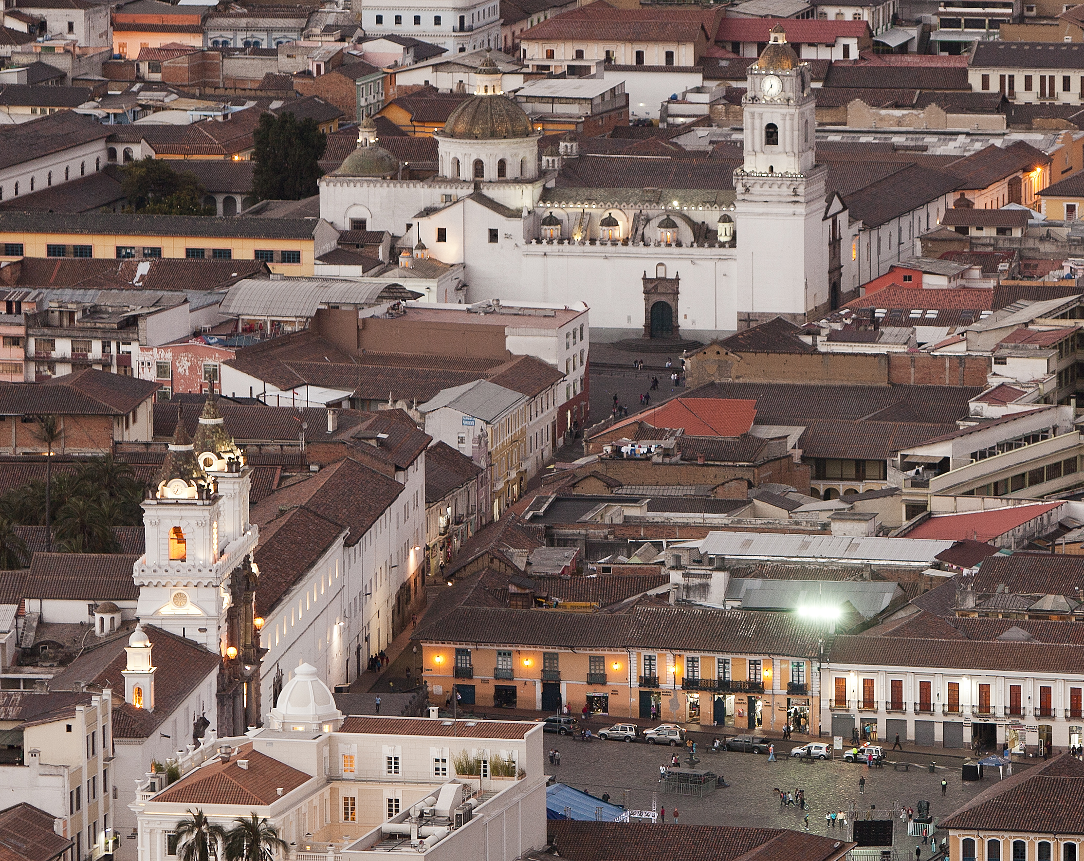
Ordenanza Metropolitana Reformatoria al Capítulo II del Título II del Libro Tercero del Código Municipal para el Distrito Metropolitano de Quito, “Conformación del Consejo Consultivo de Turismo”

Slide 2

Plan Emergente para la reactivación del turismo
Protocolos de bioseguridad
Fortalecimiento capacidades
Campaña con nuevos actores
Tecnología y nuevas tendencias
Articulación empresarial
Seguridad turística
Reconocimiento a la calidad
Reestructuración de mercados prioritarios
01
02
03
Generación de incentivos tributarios
04
05
06
07
08
09
Órganos consultivos o asesores
Notes:
Órganos consultivos o asesores son transversales a las herramientas de planificación pública. Plan Emergente, Plan Estratégico de Turismo.
Destacar el carácter no vinculante de los mismos y el nivel de experiencia de sus miembros.

Slide 3
Ordenanza Metropolitana Reformatoria al Capítulo II del Título II del Libro Tercero del Código Municipal para el Distrito Metropolitano de Quito, “Conformación del Consejo Consultivo de Turismo”

Slide 4
Art. 1.- Sustitúyase el artículo III.4.42 del Código Municipal por el siguiente texto:
…El Consejo Consultivo estará conformado por:
El Alcalde o Alcaldesa del Distrito Metropolitano de Quito, quien lo presidirá, o su delegado (a) permanente, que será un Concejal o Concejala del Distrito Metropolitano, miembro del Consejo Consultivo de Turismo;
Los Concejales que presidan las siguientes comisiones o su delegado (a): Comisión de Turismo y Fiestas, Comisión de Áreas Históricas y Patrimonio, Comisión de Educación y Cultura, Comisión de Ambiente, Comisión de Planificación Estratégica, Comisión de Desarrollo Económico, Productividad, competitividad y Economía Popular y Solidaria;
El Secretario o Secretaria responsable del desarrollo productivo y la competitividad del Distrito, que actuará como secretario (a);
El Gerente o Gerenta de la Empresa Pública Metropolitana a cargo de la gestión de destino turístico;

Slide 5
Art. 1.- Sustitúyase el artículo III.4.42 del Código Municipal por el siguiente texto:
…El Consejo Consultivo estará conformado por:
Un representante del Ministerio de Turismo;
Un representante de la Prefectura Provincial de Pichincha del área o dirección de turismo;
Dos representantes de la academia pertenecientes a instituciones de educación superior que tengan carreras de turismo domiciliadas en Quito, uno en representación de las universidades con carreras de turismo de tercer nivel profesional y uno por los institutos con carreras de turismo de tercer nivel tecnológico, designados por el Alcalde o Alcaldesa del Distrito Metropolitano, de entre una lista de candidatos que cuenten con el aval de por lo menos una institución de educación superior y que cumplan los parámetros establecidos en la convocatoria pública;
Dos representantes de los gremios reconocidos por el Ministerio de Turismo y con sede en el Distrito Metropolitano de Quito uno en representación de los prestadores de servicios turísticos, y uno por los profesionales en turismo y talento humano; designados por el Alcalde o Alcaldesa del Distrito Metropolitano, de entre una lista de candidatos que cuenten con el aval de las asociaciones que los agremien, acorde a la convocatoria pública;

Slide 6
Art. 1.- Sustitúyase el artículo III.4.42 del Código Municipal por el siguiente texto:
…El Consejo Consultivo estará conformado por:
Dos representantes por cada Zona Especial Turística; uno en representación de los operadores privados; y uno en representación de los cabildos o asambleas ciudadanas constituidos en estas zonas;
Un representante de los Gobiernos Autónomos Descentralizados Parroquiales del Distrito Metropolitano de Quito delegado por CONAGOPARE Pichincha o el organismo que las agrupe.
Dos representantes de asociaciones o redes de turismo comunitario domiciliadas en Quito, uno en representación de las parroquias urbanas, y uno por las parroquias rurales; designados por el Alcalde o Alcaldesa del Distrito Metropolitano, de entre una lista de candidatos que cuenten con el aval de las asociaciones o redes que los agrupen, acorde a la convocatoria pública.
Un representante por los centros de gestión natural y centros culturales del Distrito Metropolitano de Quito designado por el Alcalde o Alcaldesa del Distrito Metropolitano, de entre una lista de candidatos que cuenten con el aval de las instituciones o redes que representen acorde a la convocatoria pública.

Slide 7
Art. 1.- Sustitúyase el artículo III.4.42 del Código Municipal por el siguiente texto:
…
El Consejo Consultivo de Turismo sesionará por convocatoria de su presidente o presidenta de manera ordinaria cada 3 meses y de forma extraordinaria las veces que sea necesario. Dejará constancia de sus observaciones y recomendaciones propias y solicitadas en la correspondiente acta suscrita por el presidente y el secretario”.

Slide 8
Art. 2.- A continuación del Art. III.4.42., agréguese:
Será responsabilidad del Alcalde o Alcaldesa del Distrito Metropolitano de Quito presentar para conocimiento del pleno del Concejo Metropolitano de Quito en la última sesión ordinaria del año, la convocatoria para la conformación del Consejo Consultivo de Turismo”.

Slide 9
Disposiciones Generales
Primera. - La Secretaría de Desarrollo Productivo y Competitividad, tendrá a su cargo la elaboración de instructivos de designación y/o parámetros de elegibilidad de los miembros que conforman el Consejo Consultivo para las convocatoria pública, concernientes a la representación de los literales g), h), i), k) y l); así también tendrá a su cargo la programación de una agenda anual permanente del Consejo.
Segunda. - La Secretaría de Comunicación del Municipio del Distrito Metropolitano de Quito, se encargará de la difusión de la convocatoria de conformación del Consejo Consultivo una vez que sea conocido por el Concejo Metropolitano.
Tercera. - Se delega la coordinación y logística, para el desarrollo de las sesiones del Consejo Consultivo a la Secretaría de Desarrollo Productivo y Competitividad.
Cuarta. - Con la finalidad de que se generen constantemente procesos de investigación, innovación y desarrollo de manera institucionalizada, que permita la toma de decisión en base a criterios técnicos y manejo de información estadística real, encárguese a la Secretaría de Desarrollo Productivo y Competitividad, la creación del Observatorio de Turismo de la ciudad, en el término de 90 días.

